Slide 1

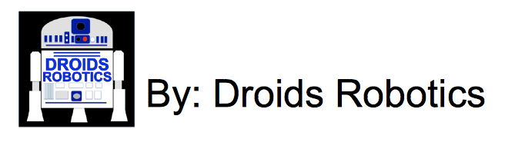

Nivel Intermedio - Programación
Mover la distancia de My Block
Translated by: Tec Balam Esmeralda

Slide 2
Objetivos
Crear un funcional “My Block”
Comprender porque es conveniente utilizar “My Block” que tome medidas con una regla
Practicar haciendo “Inputs” y “Outputs” en “My Blocks”

Slide 3
Por qué utilizar “Mover Distancia” dentro de My Block una buena idea
La acción “Built in – move blocks” no tomara medidas (inputs) ni en centímetros ni pulgadas
Es muchísimo más fácil tomar medidas con una regla que con grados o rotaciones
Si cambias el diseño de tu robot para tener llantas más pequeñas o grandes ya avanzada la temporada de construcción, no tendrás que volver a tomar medidas para cada movimiento del robot
En vez de cambiar las distancias en cada programa que escribiste, solamente tienes que ir a la acción “Move Distance” y cambiar el valor de cuantos centímetros o pulgadas tomaría un giro de motor

Slide 4
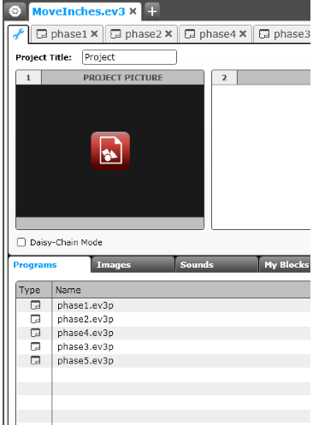
My Blocks con Inputs y Outputs (mover pulgadas)
En las próximas diapositivas corresponden a la codificación de “Move Distance/Move Inches” y como hacerla.
Puedes convertir el código para utilizar CM
Empieza en la Fase/Phase 1 en la codificación
Checa que haya una hoja de trabajo correspondiente y una calculadora que te ayudara durante la codificación

Slide 5
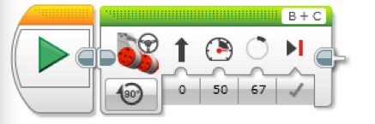
Fase 1: medidas de las llantas
Hay dos maneras de medir cuantos grados se mueve el robot por una pulgada
1) Pon la regla junto a una rueda/robot en la pulgada 0. Luego ve al menú donde se encuentran la vista del sensor y los motores (Elige la vista PORT, debajo de la pestaña con 6 círculos). Mueve tu robot 10 pulgadas para asegurarse que no se resbale
Toma la lectura de los grados que se ve en pantalla para el sensor del motor y divídelo entre 10. La respuesta será el número de grados que las ruedas del robot que se moverán en 1 pulgada
2) Generalmente Lego imprime el diámetro de la rueda en el lado de las llantas en milímetros. Si no lo puedes encontrar impreso, hay un montón de sitios de Internet que indican el tamaño de las piezas de lego. Desde circunferencia es pi X diámetro, puedes utilizar los milímetros impresos en las llantas para convertir a centímetros o pulgadas y calcular la cuanto se mueve la llanta en una rotación de 360 grados
Por ejemplo:
El tamaño estándar de las llantas de una motocicleta grande son de 81.6 mm = 3.21 pulgadas.
(3.21)(π) = 10.1 pulgadas por rotación
1 rotación = 360 grados
(360 º) / (10.1 pulgadas) = 35.7º por pulgada
Este es un programa el cual mueve 1 pulgada. El valor de 67 grados se basan en el tamaño de las ruedas del robot. Tendrás que calcular o medir la cantidad de grados que se mueve la llanta gira para moverse 1 pulgada. Por favor, lee nuestro correo electrónico para obtener instrucciones para calcular cuántos grados se encuentran en 1 pulgada:
Este es el primer paso para hacer "Move Inches My Block"

Slide 6
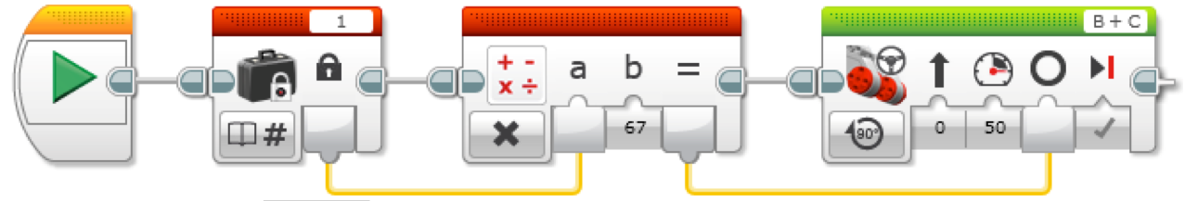
Fase 2: Convertir las pulgadas a grados en My Blocks
En la Fase 1, sólo se podía mover el robot 1 pulgada. Este programa te permite poner cualquier número de pulgadas que deseas que el robot se mueva. El número de pulgadas que se debe de mover se almacena en el bloque constante y esta conectado mediante un cable al bloque “Math”. Recuerda cambiar el tamaño de su llanta de 67
Tendrás que resaltar y elegir el bloque matemático. Luego el botón seleccionar herramientas → "Bloque Constructor" desde el menú para crear "My Block" que se pueden ver en la Fase 3
Este bloque es constante y se encuentra en la pestaña roja. El valor en el número que aparece en la esquina superior derecha del bloque representa el número de pulgadas que el robot se moverá. Este valor de bloque se puede cambiar haciendo clic en él. En este programa, el bloque se utiliza para crear una entrada para nuestra "My Block" en el próximo paso de hacer un "My Block”
Este bloque matemático toma el valor introducido y lo multiplica por 67 para convertir el número introducido (en pulgadas) a grados. El cable de salida envía los resultados a la entrada de grados del bloque de movimiento
El bloque de movimiento regular tiene un cable de entrada. El robot debe moverse de 1 pulgada con las ruedas correctas
Estas líneas amarillas so cables de datos. Los utilizas para mandar los datos entrantes y salientes de un bloque a otro

Slide 7
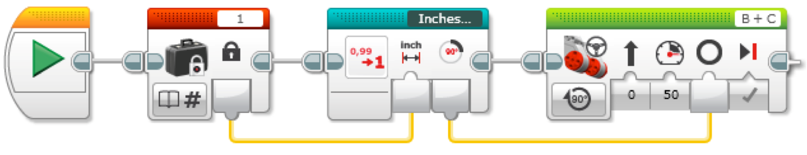
Fase 3: Usar “pulgadas a grados” en My Blocks
Este programación es igual a la fase 2 pero en vez de tener un bloque matemático para convertir las pulgadas a grados, nosotros tenemos un “My block” con el bloque matemático dentro de él. Como podrás ver, este My Block tiene un input y un output. Sin embrago, es algo largo. Nosotros aún así hicimos este “My Block” porque reusamos este código una y otra vez. Por ejemplo, lo utilizamos en la “Bloque Pared Continuación de Pulgadas” y en nuestro “Continuación de Línea para las Pulgadas” programación. Si cambiamos las llantas en el robot, solamente tendríamos que cambiar el valor “1” del bloque y todo se actualizaría
El My Block en esta programación fue hecho seleccionando el anterior bloque matemático y luego das click en las herramientas → Block Builder
El bloque matemático de la fase 2 se cambia por un My Block.
Todos los bloques que hagas aparecerán con una pestaña verde debajo de la pantalla para que los usen

Slide 8
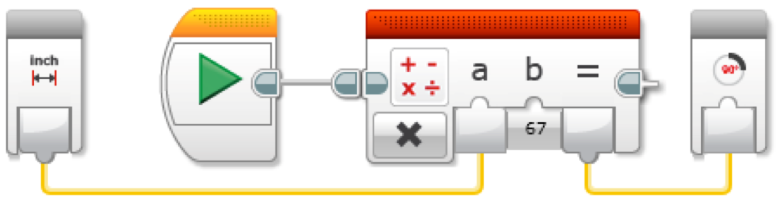
Una mirada al interior de: Pulgadas a Grados
Así es como se ve dentro de la acción “Pulgadas a Grados” si le das click en ésta. La entrada (input) de la izquierda es la cantidad de pulgadas introducidos y la salida (output) de la derecha está la cantidad de grados la programación que cambió los cables para que parezca el bloque 2 que aparece a continuación
Input: inches
Output: degrees

Slide 9
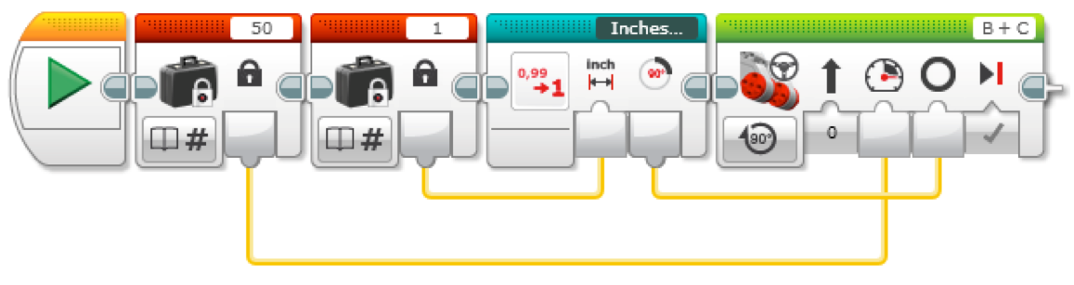
Fase 4: Agregando una entrada
Esta programación añade una constante de energía para que pueda alterar la potencia. Este es el primer paso para hacer un "My Block" con múltiples entradas - en el caso, estamos utilizando la Energía y Pulgadas
Pulgadas constante: 50
El nuevo bloque de Pulgadas a Grados
Energía constante: 50
Bloque de movimiento
En este paso, tendrás que seleccionar ambos bloques: tanto las “Pulgadas a Grados” como el “Bloque de Movimiento”. No selecciones las 2 constantes. Vas a hacer esto en otro “Mi Bloque” seleccionando Herramientas → “Mis Bloques Constructor” desde el menú.
Eso es lo que se verá en la fase 5

Slide 10
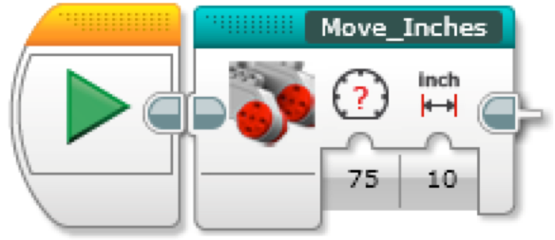
Fase 5:Bloque completo de “Mover Pulgadas”
Esta es como la fase 4 convertida en un My Block. Lo llamamos Mover pulgadas. Tiene 2 entradas ahora: ENEGRÍA y PULGADAS. Puede hacer doble clic en cualquier "My Block" para ver lo que está dentro de él o hacer ciertos cambios. Pulgadas Mover es un “My Block” que se puede utilizar con frecuencia en FLL. Cuando se programa, sólo tienes que utilizar una regla y medir hasta qué punto quieres que tu robot se mueva para llegar a un determinado modelo

Slide 11
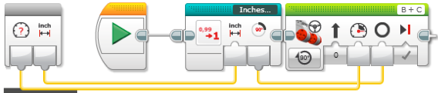
Una mirada al interior: Mover pulgadas
Así es como se ve el Bloque Mover Pulgadas en el interior si hace doble clic en él. Esta programación se ve un poco diferente de la Fase 4. Recuerda cuando hicimos "My Block", no seleccionamos la constante para ser parte de My Block. El programa convierte automáticamente los dos cables que van en el "My Block" (Energía y Pulgadas) en el bloque especial de la izquierda

Slide 12
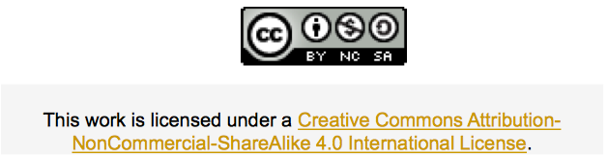
Créditos:
Este tutorial fue creado Sanjay Seshan y Arvind Seshan de Droids Robotics.
Traducción por Rossanna Huerta de Tec Balam Esmeralda
Más lecciones están disponibles en www.ev3lessons.com
Email del Autor: team@droidsrobotics.org

